Slide 1
Warum soll ich die Bibel ernst nehmen?
Reihe: Warum?!(3/4)

Slide 2
Warum soll Gott Kriege und Leid verhindern?
Reihe: Warum?!(2/4)

Slide 3
I. …weil sie einzigartig ist
Warum?!

Slide 4
I. …weil sie einzigartig ist
1. Unterschiedliche Bücher
Warum?!

Slide 5
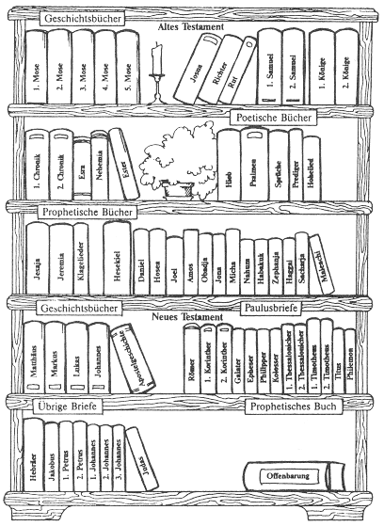
Die Bibel eine kleine Bibliothek mit 66 Büchern
Warum?!

Slide 6
NT
AT
Warum?!

Slide 7
I. …weil sie einzigartig ist
2. Unterschiedliche Literaturstile
Warum?!

Slide 8
Warum?!

Slide 9
Warum?!

Slide 10
I. …weil sie einzigartig ist
3. Unterschiedliche Schreiber
Warum?!

Slide 11
II. …weil sie zuverlässig ist
Warum?!

Slide 12
Einige Vorhersagen

Slide 13
III. …weil sie überraschend ehrlich ist
Warum?!

Slide 14
IV. …weil sie die wichtigsten Fragen beantwortet
Warum?!

Slide 15
IV. …weil sie die wichtigsten Fragen beantwortet
1. Woher komme ich?
Warum?!

Slide 16
„Gott schuf die Menschen nach seinem Bild, als Gottes Ebenbild schuf er sie und schuf sie als Mann und als Frau.“
1.Mose 1,27
Warum?!

Slide 17
IV. …weil sie die wichtigsten Fragen beantwortet
2. Wohin gehe ich?
Warum?!

Slide 18
IV. …weil sie die wichtigsten Fragen beantwortet
3. Wie komme ich dort hin?
Warum?!

Slide 19
„Jesus, der unsere Sünden an seinem eigenen Leibe ans Kreuz hinaufgetragen hat, sodass wir jetzt den Sünden gegenüber gestorben sind und das leben können, was vor Gott richtig ist. Ja, durch seine Wunden seid ihr geheilt.“
1.Petrus-Brief 2,24
Warum?!

Slide 20
„Ich bin der Weg, ich bin die Wahrheit, und ich bin das Leben. Zum Vater kommt man nur durch mich.“
Johannes-Evangelium 14,6
Warum?!

Slide 21
Schlussgedanke
Warum?!

Slide 22
„Darum gleicht jeder, der meine Worte hört und danach handelt, einem klugen Mann, der sein Haus auf felsigen Grund baut.“
Matthäus-Evangelium 7,24
Warum?!

Slide 23
Warum?!

